Slide 1
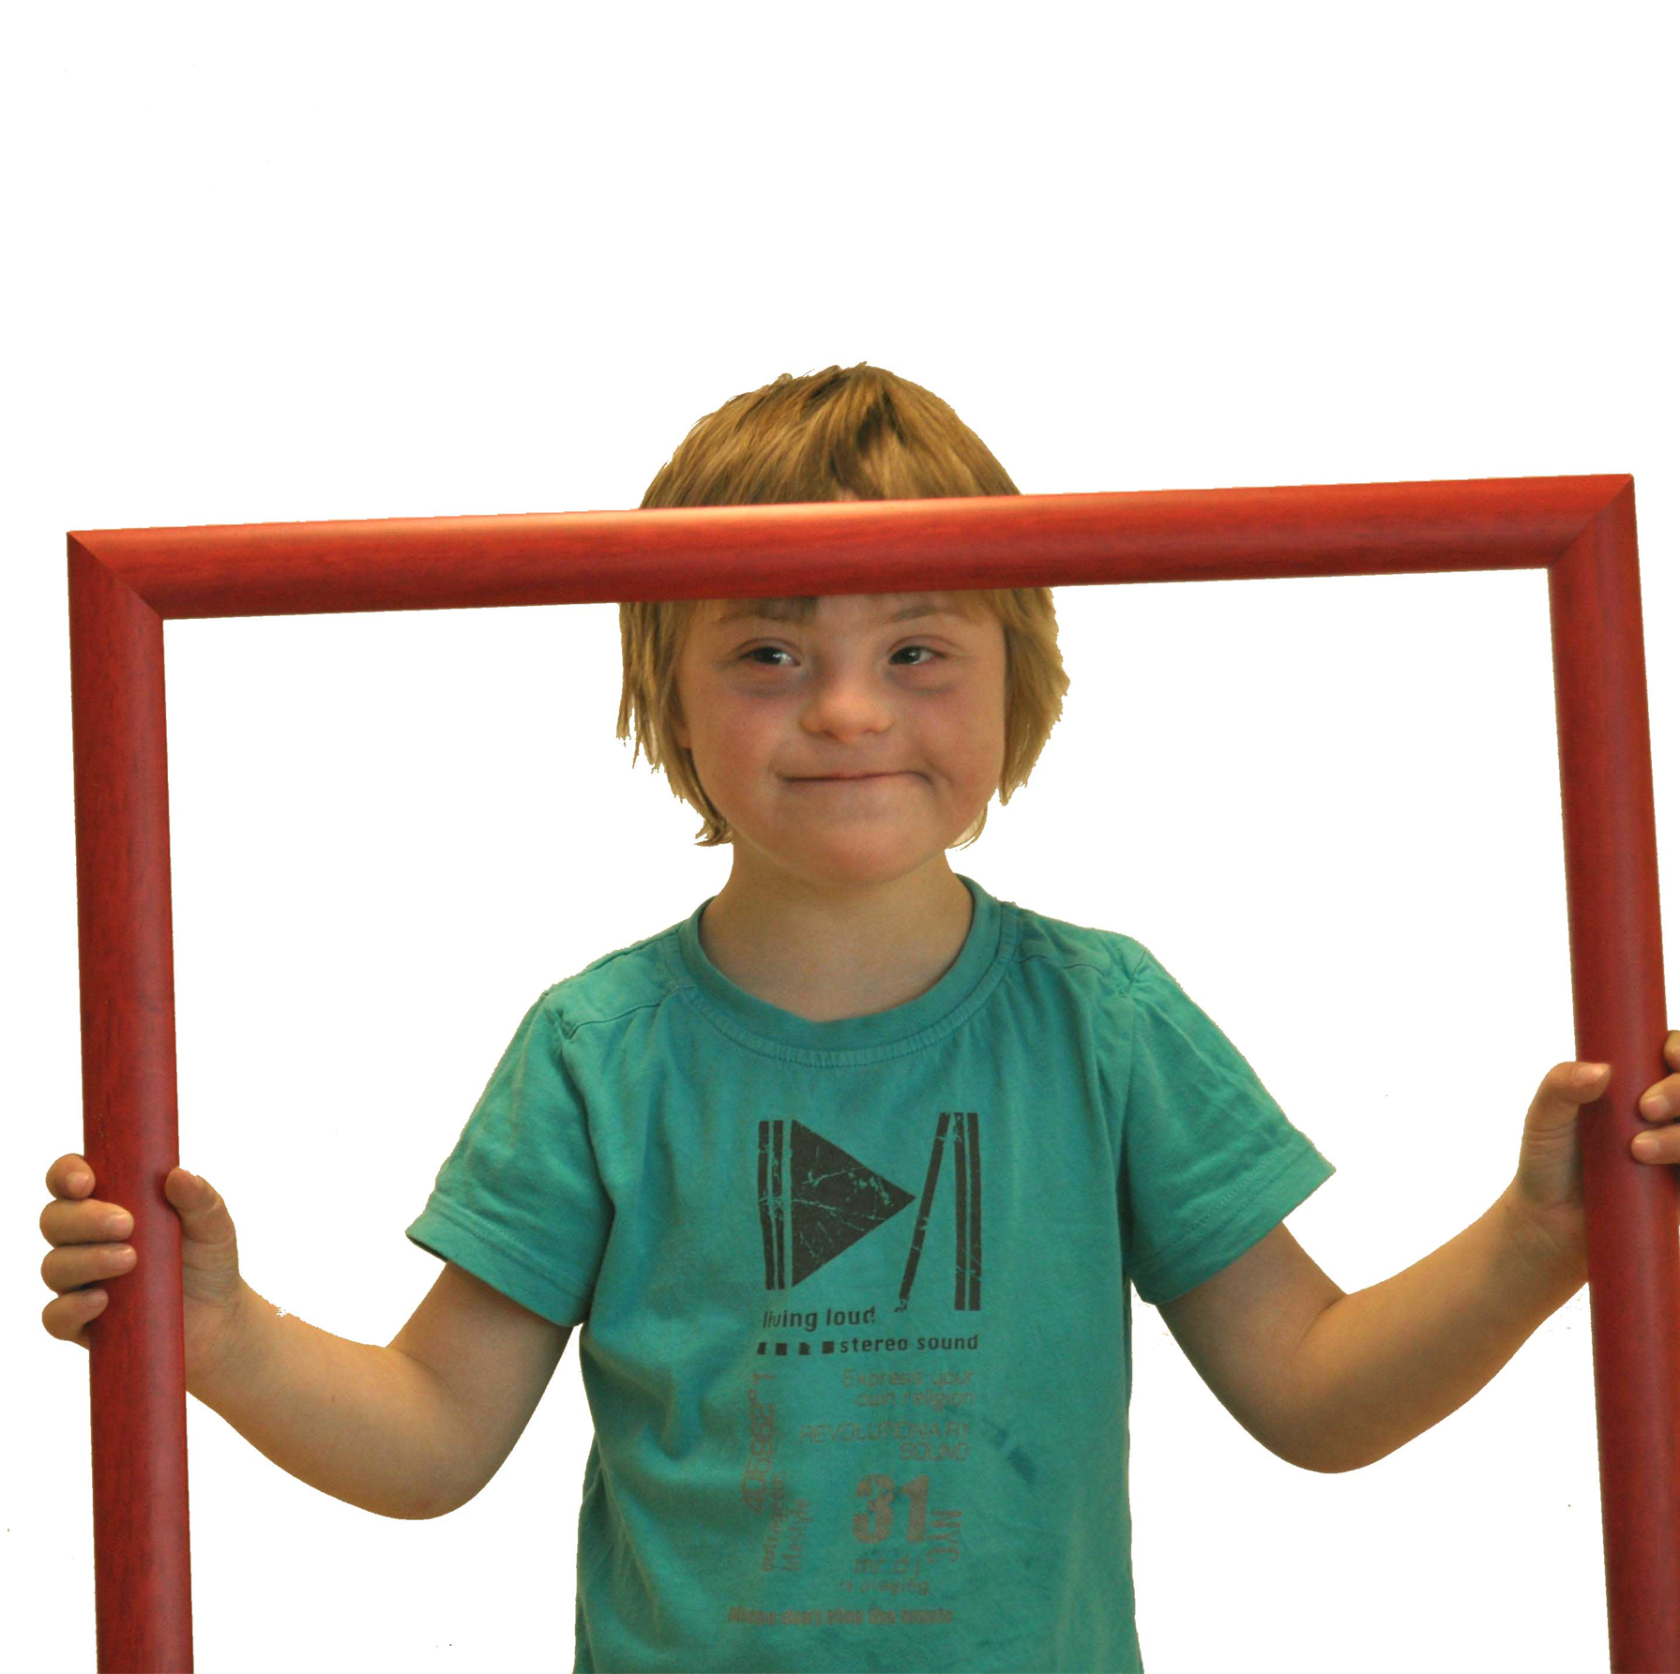
Hoorzitting conceptnota
Jongerenbudget
Vlaams Parlement, 22/06/2022
IEDEREEN HEEFT RECHT OP VOLDOENDE EN DE JUISTE ONDERSTEUNING

Slide 2
GRIP
Context: rechtenkaders
Context: situatie in Vlaanderen
Context: PVB na jeugdhulp
De conceptnota

Slide 3
GRIP bestaat 20 jaar en is ontstaan vanuit de beweging voor zelfbeschikking en persoonlijk assistentiebudget.
Gelijke Rechten voor Iedere Persoon met een handicap (GRIP) is een mensenrechtenorganisatie.
Handicap is een zaak van mensenrechten
We streven naar gelijke rechten én gelijke kansen voor personen met een handicap.

Slide 4
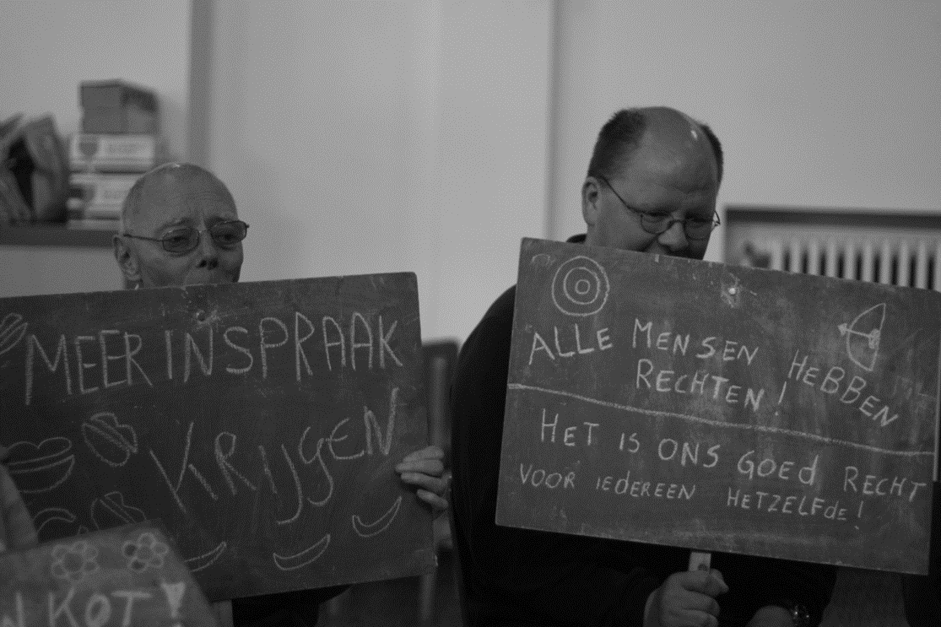
GRIP is een zelforganisatie: een organisatie van personen met een handicap, ervaringsdeskundigheid staat voorop.
Het gaat bij GRIP om gelijke rechten voor iedere persoon met een handicap. We hebben het niet over een bepaalde groep mensen met een handicap. En wij zijn ook geen koepelorganisatie.
GRIP richt zich in de eerste plaats op het regionale – Vlaamse – beleidsniveau.
We werken op basis van een subsidie vanuit Gelijke Kansen.

Slide 5
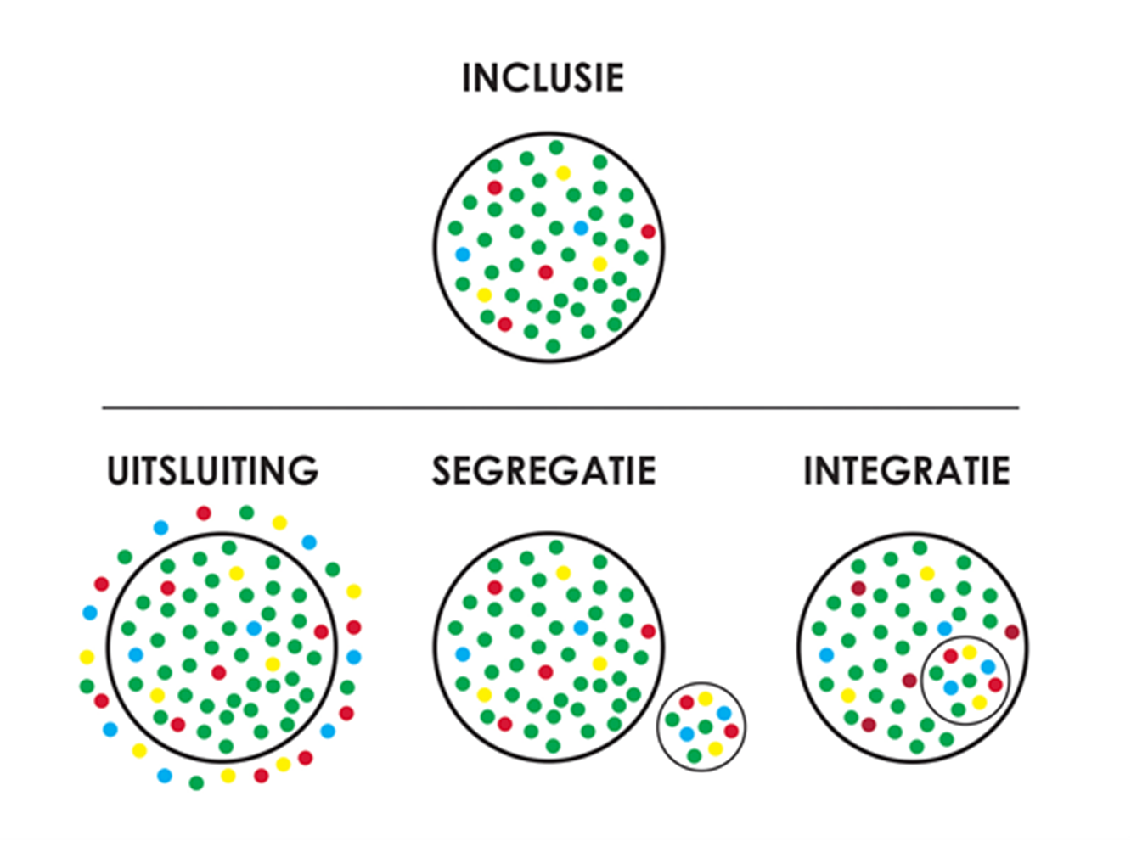

Slide 7
Recht op ondersteuning
Personen met een handicap als mensen met dezelfde rechten
Paradigmashift: van zorg naar ondersteuning
Ondersteuning op maat is een recht, geen gunst
Recht op ondersteuning realiseren veronderstelt verschillende stappen:
Correcte inschatting ondersteuningsnood
terbeschikkingstelling voldoende budget
Faciliteren dat je vlot jouw ondersteuning kan regelen
Ondersteuning is een middel om andere rechten te realiseren, kansen te benutten en te bouwen aan een inclusieve samenleving

Slide 8
Rechtenkaders
Universele Verklaring van de Rechten van de Mens
VN-Verdrag inzake de Rechten van Personen met een Handicap
Kinderrechtenverdrag

Slide 9
Rechtenkaders
Bezorgdheden en aanbevelingen VN-Comités IVRK en VRPH:
Hoge institutionaliseringsgraad
Groot tekort aan persoonlijke assistentie
Budgetten niet aangepast aan ondersteuningsnood
Gebrek aan een plan voor deïnstitutionalisering

Slide 10
Rechtenkaders Concluding observations IVRK – 28 februari 2019
Het comité voor de rechten van het kind is bezorgd omdat:
29b. De ondersteuning voor families om zorg voor hun kinderen te voorzien onvoldoende is, wat leidt tot een hoog niveau van institutionalisering, en het persoonsvolgend budget in Vlaanderen zal pas geïmplementeerd worden voor minderjarigen in 2020.
29d. Wachttijden voor de toekenning van persoonlijke assistentiebudgetten kunnen oplopen tot 10 jaar en de budgethoogtes niet overeen komen met de ondersteuningsnood

Slide 11
Rechtenkaders Concluding observations IVRK – 28 februari 2019
30 d. “Het comité spoort ons land aan om de introductie van persoonlijke assistentiebudgetten in heel het land te realiseren, met budgethoogtes die aangepast zijn aan de noden van het kind en zonder wachttijden.”

Slide 12
Belgische Grondwet
Titel II van de Belgische Grondwet:
Artikel 22ter : "Iedere persoon met een handicap heeft recht op volledige inclusie in de samenleving, met inbegrip van het recht op redelijke aanpassingen".

Slide 13
Situatie in Vlaanderen
Wachtlijsten = schending van het recht op ondersteuning
Langer wachten op PAB dan op MFC
PAB-hoogte lager
PVB bij minderjarigen afgevoerd in plaats van ingevoerd
…

Slide 14
Situatie in Vlaanderen
Gevolgen:
Uitgeputte gezinnen, uitsluiting en institutionalisering (wanneer een instelling nog de enige mogelijkheid is)
Door mensen jarenlang op een wachtlijst te laten staan ondergraaf je de mogelijkheden tot een sterk sociaal netwerk en kansen op participatie en inclusie.
…

Slide 15
Situatie in Vlaanderen
Schaarste wordt niet beheersd, maar heerst:
Concurrentie tussen mensen met noden
Extra bureaucratie en lange ondoorzichtige procedures
Afraden van mensen om aanvraag of prior in te dienen
Doet systemen ontstaan die ongelijkheid bestendigen of doen toenemen

Slide 16
Situatie in Vlaanderen - PVB na jeugdhulp
Systeem PVB na jeugdhulp – zorgcontinuïteit:
= Gevolg van de realiteit van de wachtlijst bij de meerderjarigen
Doel: zorgcontinuïteit bieden bij overgang naar meerderjarigheid. Overgang naar jongvolwassenheid wordt ondersteund. (Inconsequentie: overgang MFC-PVB op 21 jaar)

Slide 17
Situatie in Vlaanderen – PVB na jeugdhulp
Maar:
Bestendigt kloof tussen haves en have-nots.
PAB-wachters kunnen er minder van gebruik maken (meer kans om lang op wachtlijst te staan)
Door te lage PAB’s als uitgangspunt te nemen voor PVB krijgen jongvolwassenen vaak te weinig ondersteuning
Extra rem op evolutie naar inclusie: stap naar wonen in gezin en inclusief onderwijs en wijziging naar mobiele begeleiding wordt afgeraden (want bij overgang naar PVB zorgt dit voor lager PVB)
…

Slide 18
De conceptnota jongerenbudget
Basis: terechte bezorgdheid en ambitie om situatie te verbeteren
Doel: binnen het huidige budget perspectief geven aan wie op wachtlijst staat en ongelijkheid tussen jongvolwassenen met verschillende uitgangsposities opheffen
Hoe? Herverdeling van “haves” naar “have-nots”
Concreet: MFC-verlaters krijgen slechts 60% van hun PVB na jeugdhulp. Met rest wordt er PVB gegeven aan “have-nots” op wachtlijst

Slide 19
De conceptnota jongerenbudget: goed of slecht idee?
Begrip voor bedoeling initiatiefnemers.
Begrip voor situatie van ouders
MAAR: 60% minder budget geven dan ingeschaald is, is een verdere afzwakking van het recht op ondersteuning.
Onaanvaardbaar vanuit perspectief mensenrechten
De herverdeling moet niet plaatsvinden tussen mensen met noden (rechten afnemen van de een om rechten aan de ander te geven)

Slide 20
Bijkomende aandachtspunten
Foute veronderstelling/veralgemening: “bij overgang naar meerderjarigheid is er minder ondersteuning nodig”
Sociaal netwerk ≠ een ondersteuningsnetwerk. Uitdaging is om familie en vrienden te verlichten. “Sociaal en familiaal netwerk inzetten voor structurele ondersteuning is niet duurzaam en nefast voor de relaties”
Stelling dat het voorstel budgetneutraal is: hoe wordt dit onderbouwd?
Hoeveel budget zouden de wachtende jongvolwassenen krijgen met dit budget?
Parallellen met onaanvaardbare gedachtengang deelbudgetten bij prioriteitengroep 2 meerderjarigen

Slide 21
ACHTER CIJFERS EN GEMIDDELDES GAAT VAAK EEN GROTE DIVERSITEIT SCHUIL

Slide 22
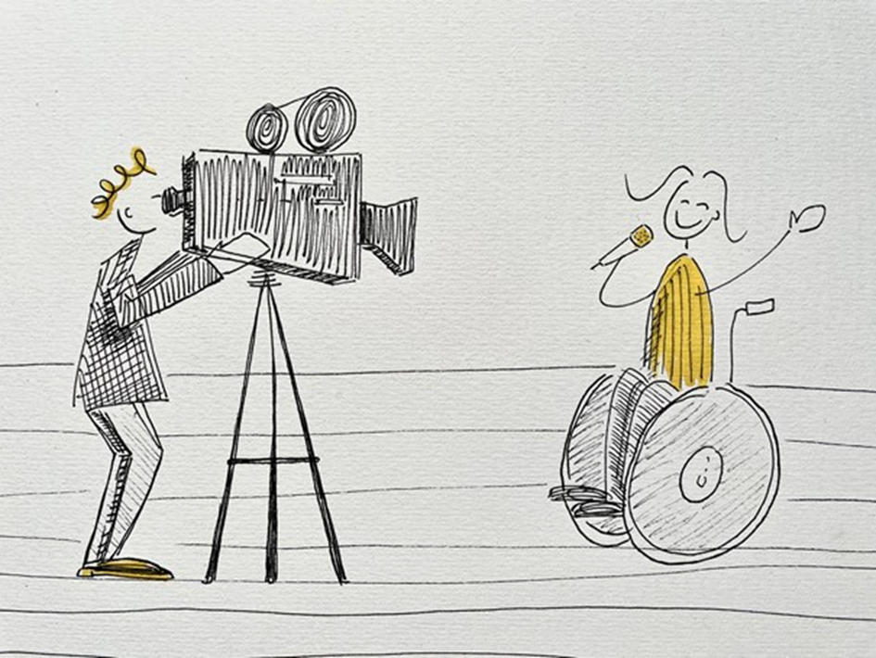
Welke reacties verwacht men?
Ouders van jongeren op wachtlijst voor MFC verblijf en dagopvang: “misschien krijgen we PVB ook al weten we niet hoe hoog”
Ouder van jongere MFC die maar 60% krijgen: “ik begrijp dat we solidair moeten zijn met wie niets heeft”
Jongere op wachtlijst PAB: ik mag blij zijn, want mijn iets oudere vriend verhuisde gewoon van de ene wachtlijst (PAB) naar de andere (PVB)
Jongeren: “Ze zeggen dat ik me geen vragen moet stellen, maar dankbaar mag zijn dat ik toch iets heb”
“Geen probleem, we stoppen gewoon helemaal met werken en doen maandelijks een benefiet ”
Ouders van jongeren die van PAB naar PVB gaan: “goed dat de zoon van de buren nu ook een te laag budget heeft, net als wij.”

Slide 23
Dankbaar moet je zijn, nederig en klein (cfr. Robert Long)

Slide 24
Van gunst naar recht
Personen met een handicap hebben dezelfde rechten als iedereen.
Recht op alle ondersteuning die nodig is. Budget op maat. Niets meer en vooral niets minder.
Een verdere verdeling van de te kleine koek tast het recht op ondersteuning verder aan.
Los de ongelijkheid in toegang tot rechten tussen jongvolwassenen met en zonder handicap op.
Een beleid dat kiest voor inclusie, investeert in de toekomst.
Laat jongeren met een handicap voelen dat ze het waard zijn. “Proud, strong and visible.”

